Slide 1
Человек счастливой судьбы 2014 год
Выставка архивных документов и фотографий.
Подготовлена архивным отделом управления культуры Администрации города Ханты-Мансийска

Slide 2
Башмаков Виктор Яковлевич, Почетный гражданин города Ханты-Мансийска
17 октября 2014 года отмечает
90-летний юбилей

Slide 3
Выпускники Реполовской семилетней школы, 1939 год. Виктор Башмаков (второй ряд сверху, третий справа)
Виктор Яковлевич Башмаков родился в с. Базьяны Самаровского (Ханты-Мансийского) района 17 октября 1924 года. В 1927 году семья переехала в село Реполово. В 1939 году после окончания семилетней школы поступил в Тобольскую фельдшерско-акушерскую школу. После окончания первого курса вернулся в родное село и до октября 1941 года работал в колхозе «Красный Октябрь». С октября 1941 по 1942 годы обучался на курсах трактористов при Реполовском МТС и работал трактористом.

Slide 4
Военные годы
В июле 1942 г. Виктор Башмаков был призван в Красную Армию. В конце декабря после обучения в г. Канске получил звание сержанта, командира расчета 45мм противотанковой пушки.
В сентябре 1943 г. в составе 387 зенитно-артиллерийского полка прибыл на фронт в район г. Днепропетровска. В феврале направлен на учебу офицеров-артиллеристов в Севастопольское зенитное артиллерийское училище, которое находилось после эвакуации в Уфе.
В июне 1944 г. направлен в 33 танковый полк в г. Челябинске, где после обучения присвоено звание старшины командира орудия тяжелой самоходной установки. В декабре прибыл в распоряжение командования Первого Белорусского фронта и направлен в 360 Гвардейский Оршанский, орденов Александра Невского и Михаила Кутузова тяжелый полк РГК. Полк участвовал в боях под Варшавой. В марте 1945 года Виктор Башмаков принял Гвардейскую присягу и получил звание Гвардии старшина. В этом же месяце началась подготовка к наступлению на Берлин в районе г. Франкфурта на Одере. В составе экипажа тяжелой самоходки Виктор Башмаков участвовал в боях под Зееловскими высотами и получил тяжелое ранение. День Победы встретил в госпитале г. Ульяновска.

Slide 5
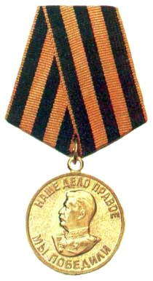
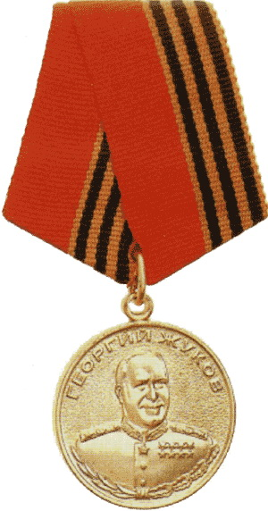
Боевые награды Виктора Яковлевича Башмакова
Орден «Отечественной войны»
I степени
За участие в боевых действиях Виктор Яковлевич награжден тремя орденами «Отечественной войны»: один – первой степени, два – второй степени; медалями «За Победу над Германией в Великой Отечественной войне 1941-1945 гг.», «Медалью Жукова», «За освобождение Белоруссии», более двадцатью юбилейными наградами, в том числе «90 лет Советской Армии и Военно-морского флота», «90 лет ВЛКСМ», «130 лет со дня рождения И.В. Сталина», «140 лет со дня рождения В.И. Ленина»
II степени
Медаль «За Победу над Германией в ВОВ 1941-1945гг»
Медаль Жукова

Slide 6
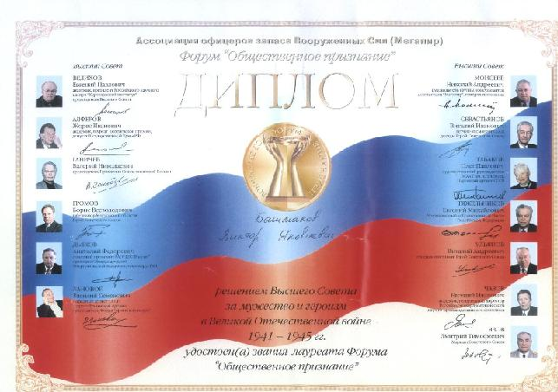
В 2000 году Виктор Яковлевич участвовал в Параде на Красной площади в г. Москве, посвященном 55-летию Победы в Великой Отечественной войне. Занесен во Всесоюзные книги «Солдаты 20 века» и «Стальное поколение»

Slide 7
Семья Башмакова Виктора Яковлевича
После демобилизации в 1945 году Виктор Яковлевич вернулся в п. Реполово. С 1946 до 1953 годы работал заведующим сельским клубом.
В 1946 году женился на Усачевой (Башмаковой) Фелицате Сергеевне, с которой прожил 50 лет. Фелицата Сергеевна работала преподавателем в школах города Ханты-Мансийска. Вместе с женой воспитали троих дочерей, которые получили высшее образование
Семья Башмаковых – Виктор Яковлевич, жена Фелицата Сергеевна, дочери Любовь, Ольга, Александра

Slide 8
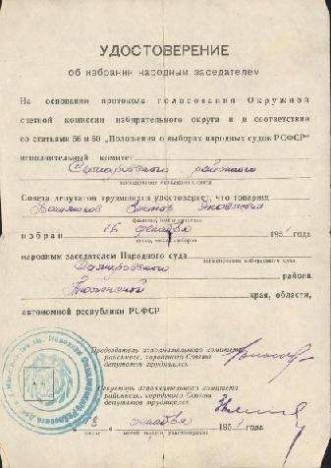
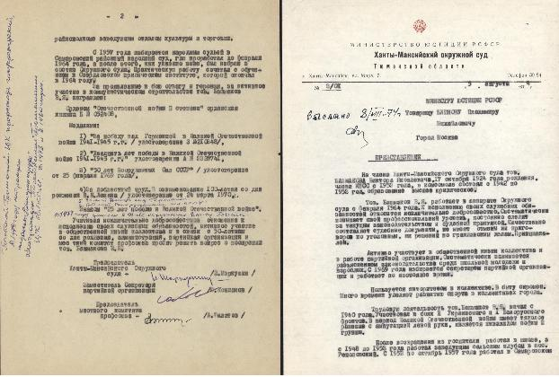
Трудовая деятельность
Виктор Яковлевич неоднократно избирался народным заседателем суда. В 1949 и 1953 годах исполнял обязанности судьи Самаровского (Ханты-Мансийского) суда. В 1957 году окончил Ханты-Мансийскую вечернюю школу . В 1959 году поступил на заочное отделение Свердловского юридического института, в 1964 году окончил его. С марта 1964 года работал судьей Ханты-Мансийского окружного суда. В ноябре 1994 года ушел в отставку.

Slide 9
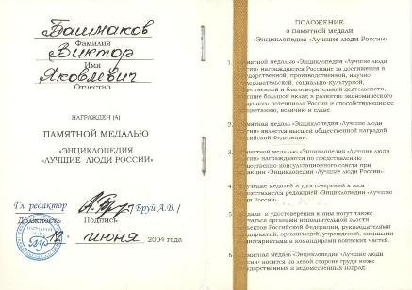
Награды за трудовую деятельность
Виктор Яковлевич награжден медалью «За безупречную службу», «Ветеран труда СССР», благодарностями и грамотами Верховного суда и Министерства юстиции, Совета судей ХМАО, ЦК КПСС и Совета Министров СССР, ЦК Профсоюза и ЦК ВЛКСМ, партийных , советских органов власти города, округа, области. В 2000 году Виктору Яковлевичу присвоено звание «Почетный гражданин города Ханты-Мансийска»

Slide 10
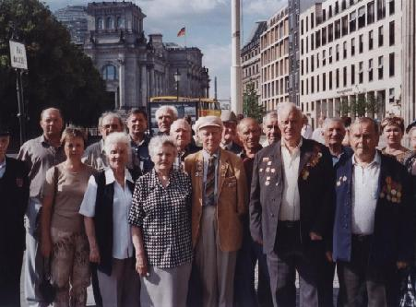
Общественная деятельность
Встреча ветеранов войны со школьниками.
Башмаков В.Я. первый слева
Виктор Яковлевич в течение 8 лет избирался председателем окружного Совета ветеранов. Основными задачами Совета ветеранов были военно-патриотическое воспитание молодежи и развитие наставничества. За эту работу Виктор Яковлевич награждался грамотами Всесоюзного Совета ветеранов, ЦК ВЛКСМ, присвоено звание «Почетного ветерана России», занесен в окружную и городскую «Книгу Почета».
Делегация ветеранов войны в Берлине.
Башмаков В.Я. в центре

Slide 11
Спортивная деятельность
Основное кредо в жизни: «Здоровье в порядке – спасибо зарядке!»
Виктор Яковлевич всю жизнь активно занимается спортом: легкой атлетикой и лыжами. В 1953 году совершил одиночный переход из п. Реполово до г. Ханты-Мансийска.
Является неоднократным победителем и призером Международных, Всесоюзных, Российских, областных, окружных, городских соревнований, Парасибириад, Спартакиад трудящихся. В 2005 году на кубке Мира среди ветеранов в группе 80 и старше занял 3 место на 20 км.

Slide 12
Награды за достижения в спорте
За неоценимый вклад в развитие физической культуры и высокие спортивные достижения Башмакову Виктору Яковлевичу присвоены звания: «Легенда югорского спорта», Заслуженный деятель физической культуры и спорта ХМАО», «Ветеран спорта РСФСР, ДСО «Спартак»

Slide 13
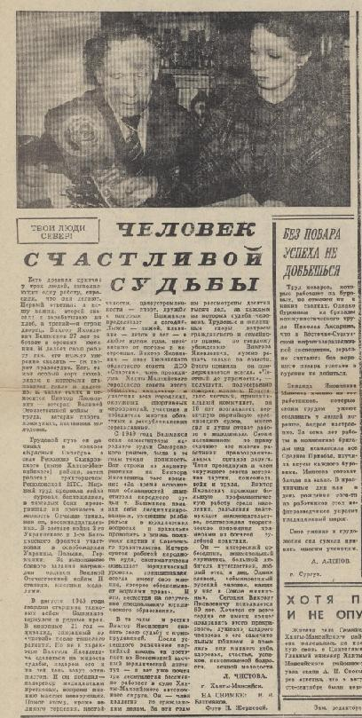
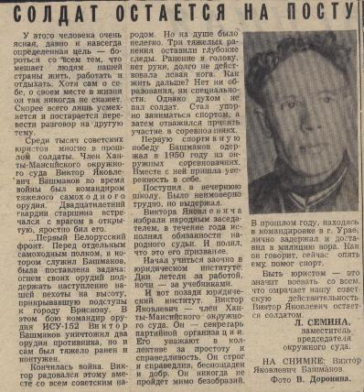
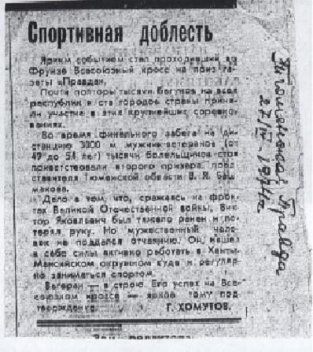
Всегда на посту

Slide 14
Уважаемый Виктор Яковлевич!
Поздравляем Вас с 90-летним юбилеем!
Ваш долгий жизненный путь - это образец мужества, доблести и чести. Ваши достижения в труде, спорте, общественной деятельности – это свидетельство твердости духа, стойкости, безграничного трудолюбия, силы воли в преодолении трудностей, уважения, доброжелательности к людям, окружающим Вас.
От всего сердца желаем Вам неиссякаемой жизненной энергии и оптимизма, здоровья, новых побед, как можно больше радости в жизни и благополучия!

Slide 15
Выставка подготовлена по документам, представленным Башмаковым Виктором Яковлевичем, фондообразователем архивного отдела управления культуры Администрации города Ханты-Мансийска

